Slide 1


Slide 2
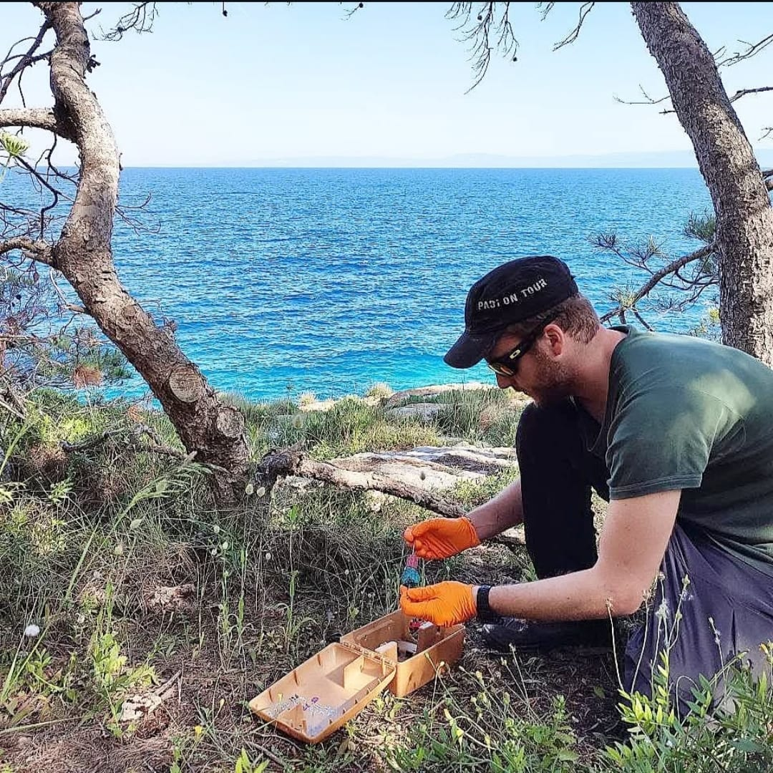

Portoferraio, 2.12.2025
Marco Morbidelli
Zoologo – Life TETIDE
marcomorbi1@gmail.com
La biosicurezza quale pilastro per la prevenzione delle invasioni biologiche

Slide 3

Quanto costano le invasioni biologiche?
Spesa per azioni preventive: 25 volte inferiore a quella per le misure reattive (stima globale 1960-2020).
Formica di fuoco (Solenopsis invicta)
→ risposta rapida VS danno stimato
€ 0,85 mln VS €192 mln/anno
1$ in prevenzione = fino a 53,5$ di danni risparmiati.
Cuthbert et al. 2022, Biological invasion costs reveal insufficient proactive management worldwide. STOTEN 819: 153404.

Slide 4

Cos’è la biosicurezza?
L’insieme di principi, norme e misure tecniche e organizzative volte a:
prevenire l’introduzione;
limitare la diffusione;
agevolare l’intervento rapido
… nei confronti delle specie aliene invasive.

Slide 5
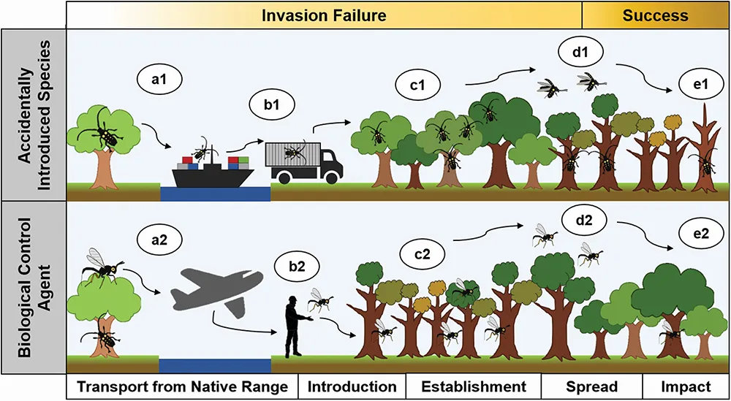

Come agisce la biosicurezza?
Immagine modificata da Schulz et al. 2021. Strengthening the ties that bind: An evaluation of cross-disciplinary communication between invasion ecologists and biological control researchers in entomology. Annals of the Entomological Society of America 114(2): 163–174.

Slide 6



Come agisce la biosicurezza?
Pre-frontiera
Alla frontiera
Post-frontiera

Slide 7
Biosicurezza pre-frontiera
Azioni intraprese fuori dall’area di interesse

Slide 8
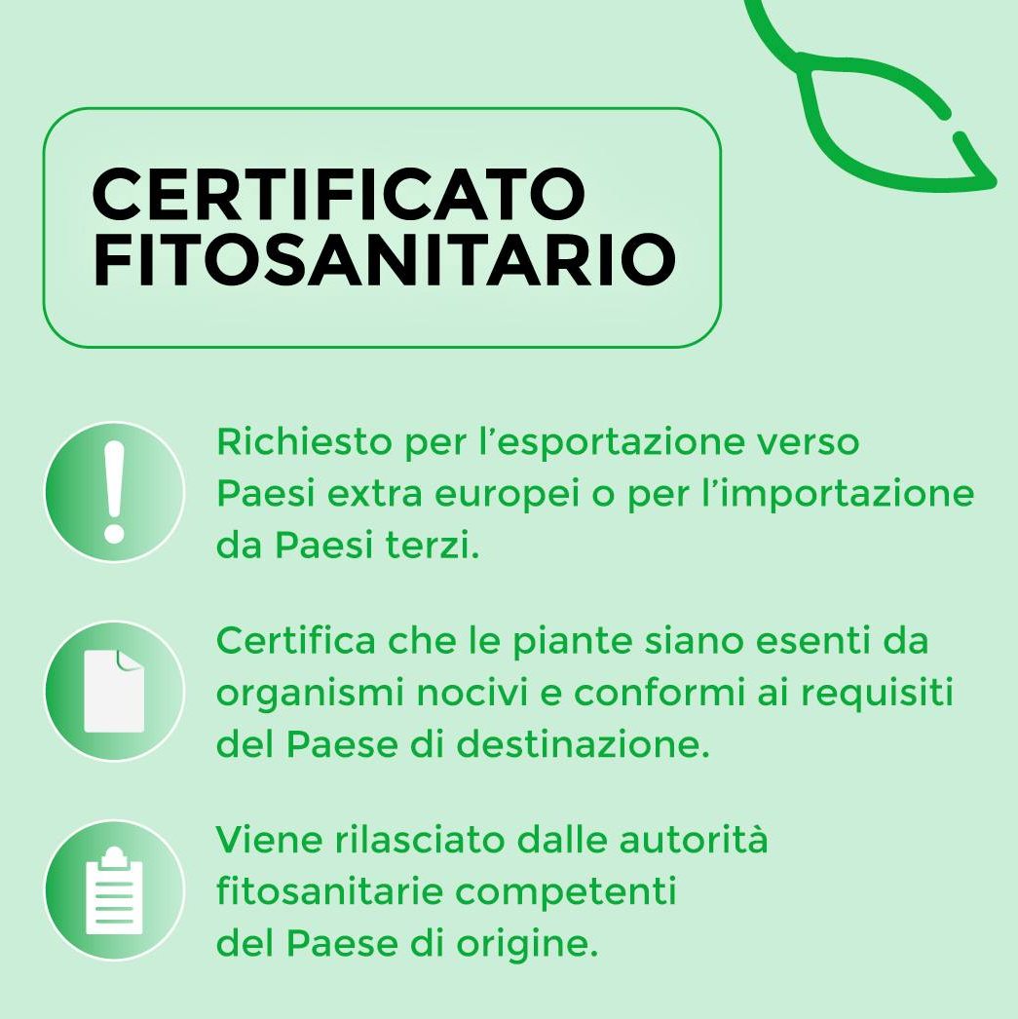
Biosicurezza pre-frontiera
Aumentare la consapevolezza
  Valutazioni del rischio e divulgazione
Prevenzione import/export
  Regolamento UE 1143/14
Applicazione di sistemi di conformità

Slide 9
Biosicurezza alla frontiera
Azioni intraprese al confine (anche porti e aeroporti)

Slide 10
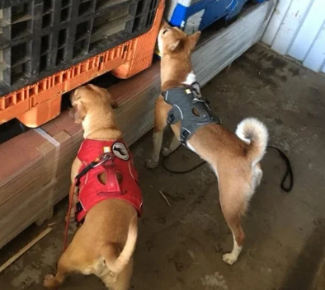
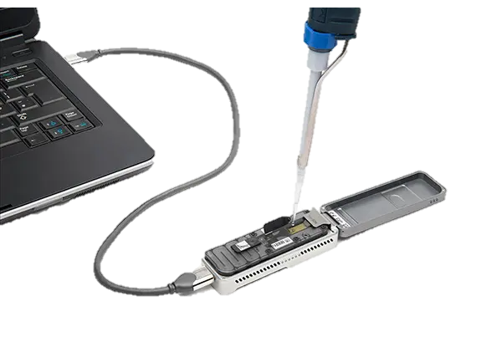
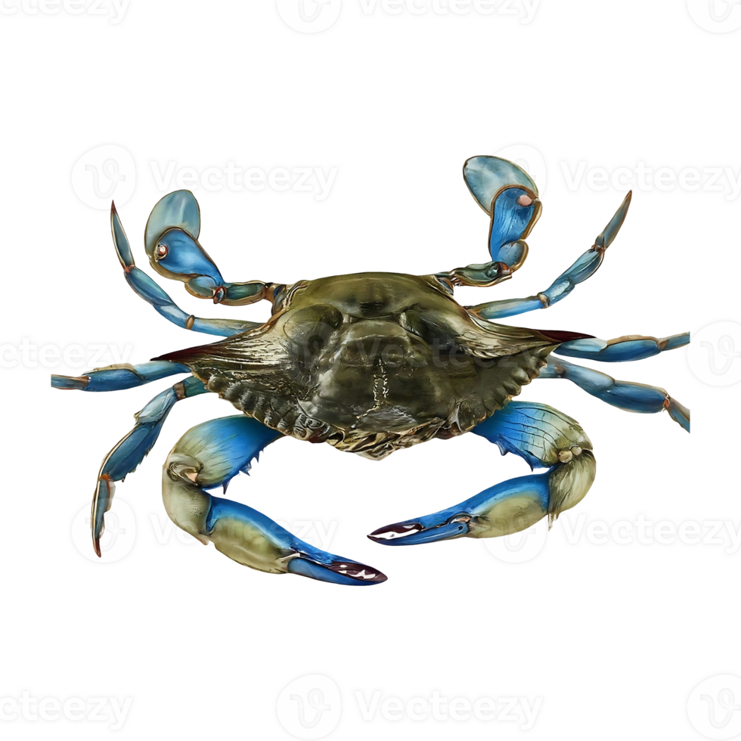
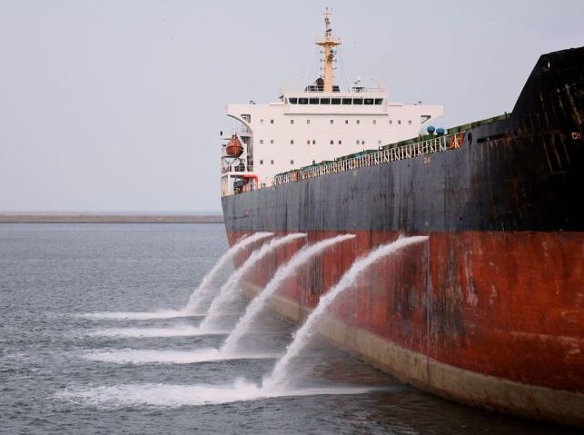
Biosicurezza alla frontiera
Controlli
→ Cani da ricerca
→ Sequenziatori di DNA
portatili in tempo reale
Obblighi di trattamenti
→Ballast Water
Management Convention

Slide 11
Biosicurezza post-frontiera
Azioni intraprese dentro l’area di interesse

Slide 12

Biosicurezza post-frontiera
Regolamenti interni
→ sterilizzazione obbligatoria per
cani e gatti (Australia)
Rete di monitoraggio
→ rilevamento precoce
e risposta rapida

Slide 13
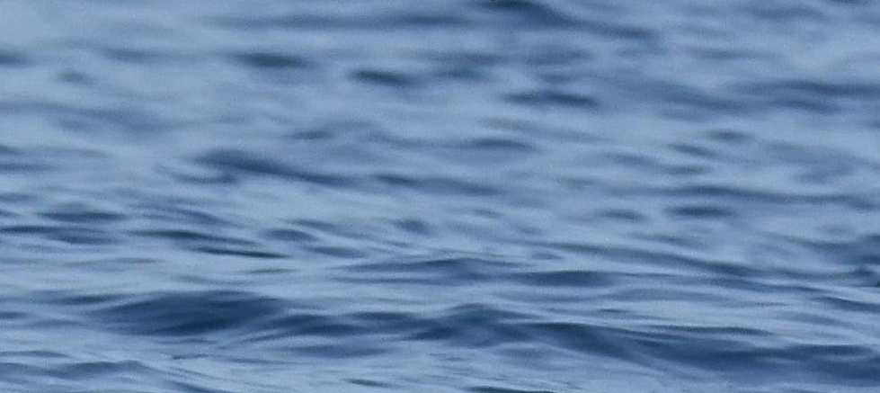
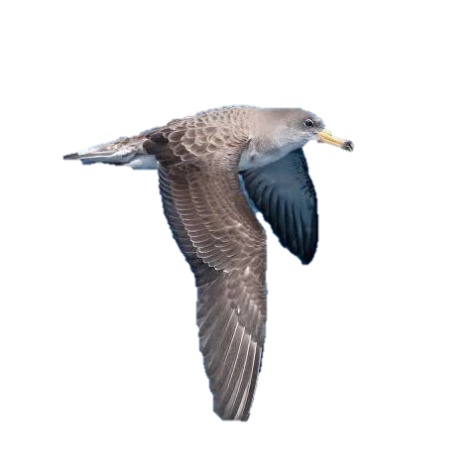
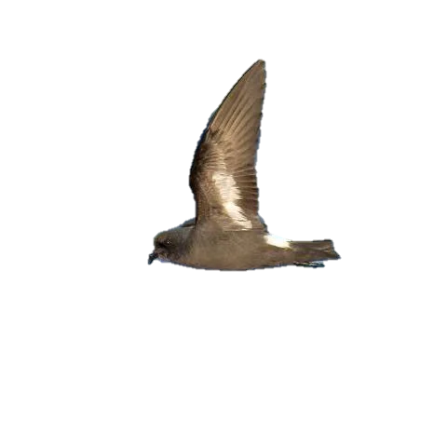
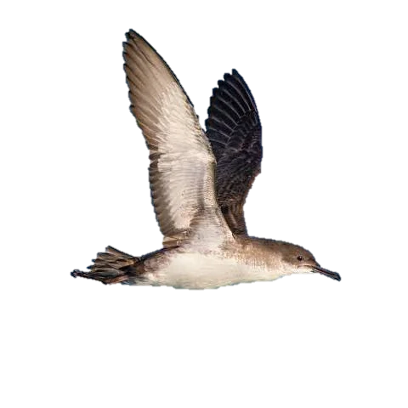
Life TETIDE
Turning Eradication Targets Into Durable Effects
Obiettivo
Migliorare lo stato di conservazione di 3 specie di uccelli marini e 7 habitat di interesse europeo su 26 isole del mar Mediterrraneo (Italia, Malta e Croazia).
Azioni
Biosicurezza: prevenire l’arrivo di roditori alieni al fine di garantire i risultati raggiunti in questo progetto ed in quelli precedenti.

Slide 14
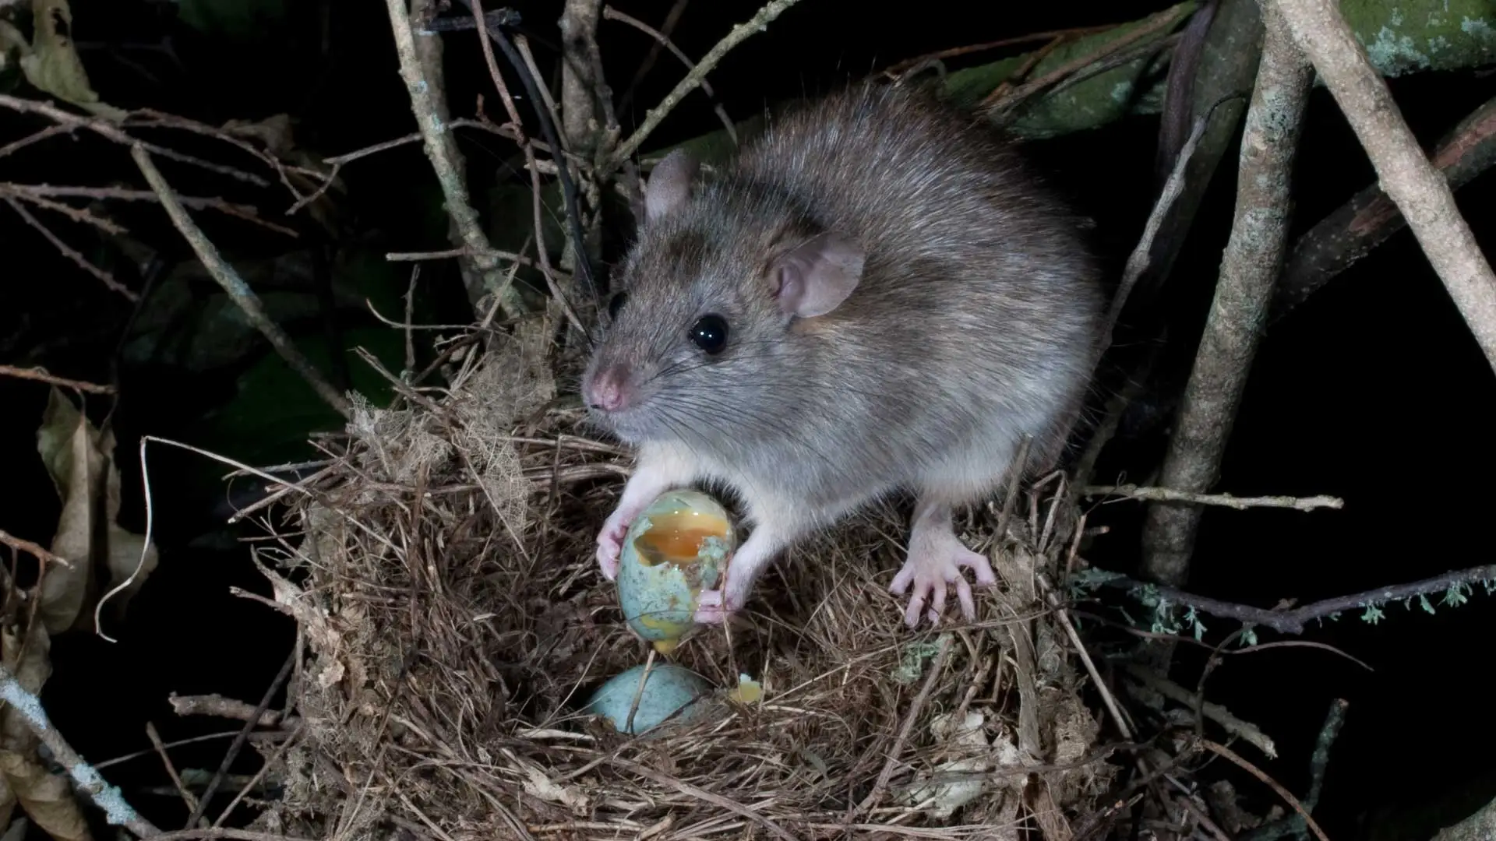
Ratto nero
Rattus rattus

Slide 15
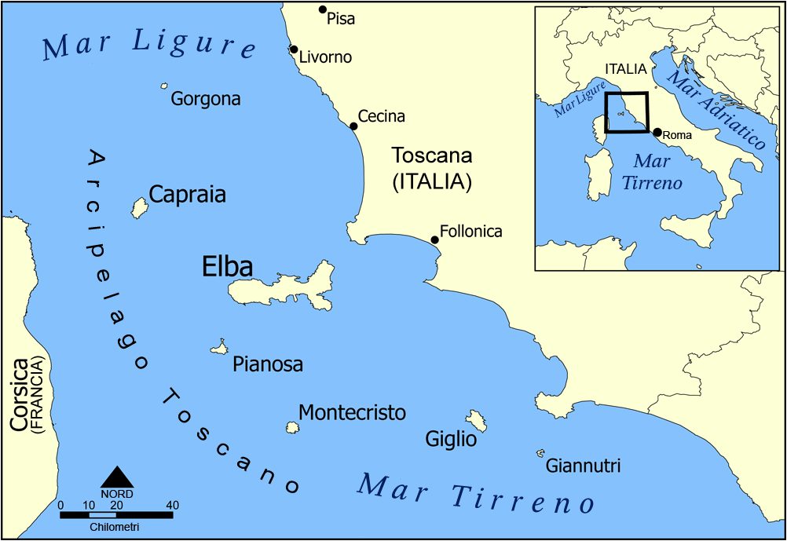


Life TETIDE
PNAT
Cerboli e
Palmaiola

Slide 16
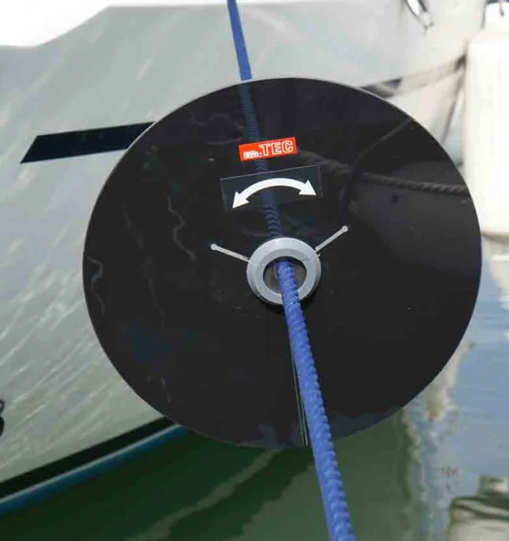
Life TETIDE - PNAT
‘’Pre-frontiera’’: controllo ai porti di partenza
Alla frontiera: rat-guard e postazioni a bordo

Slide 17
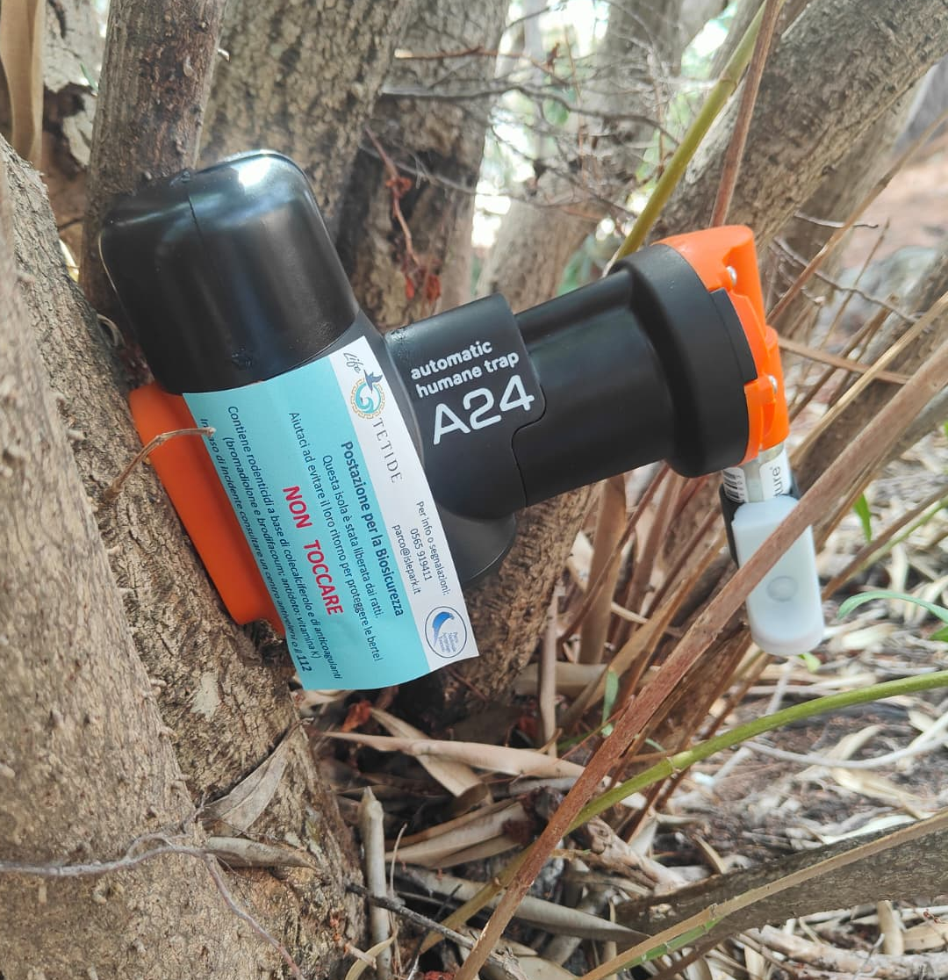
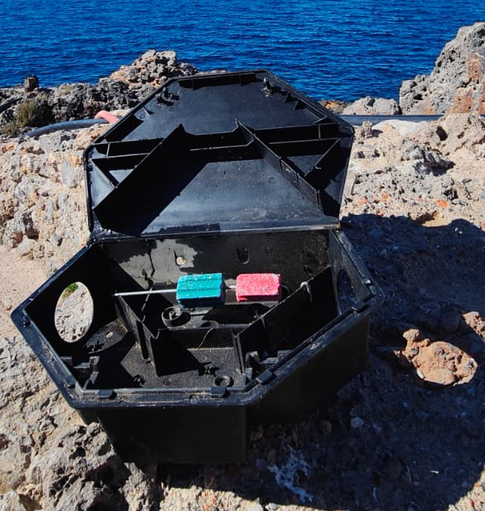
Life TETIDE - PNAT
Post-frontiera
→ rete di dispositivi
+
monitoraggio
→ collaborazioni con locali e portatori di interesse

Slide 18
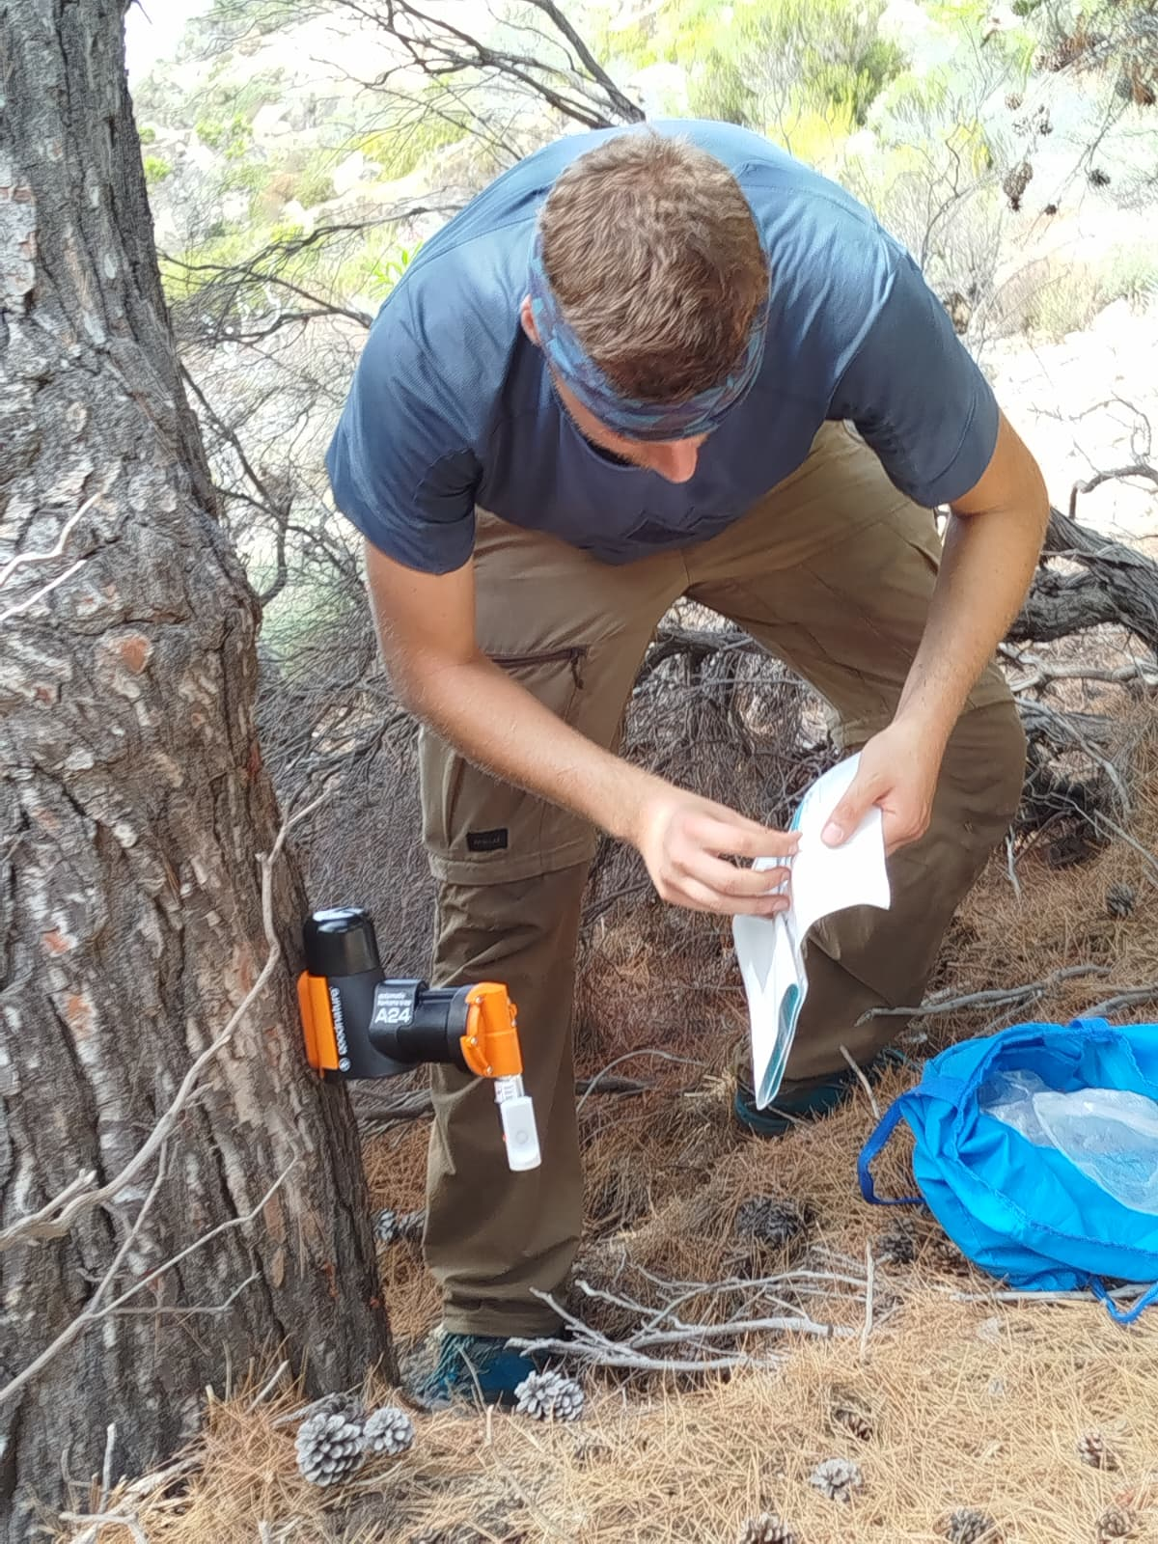

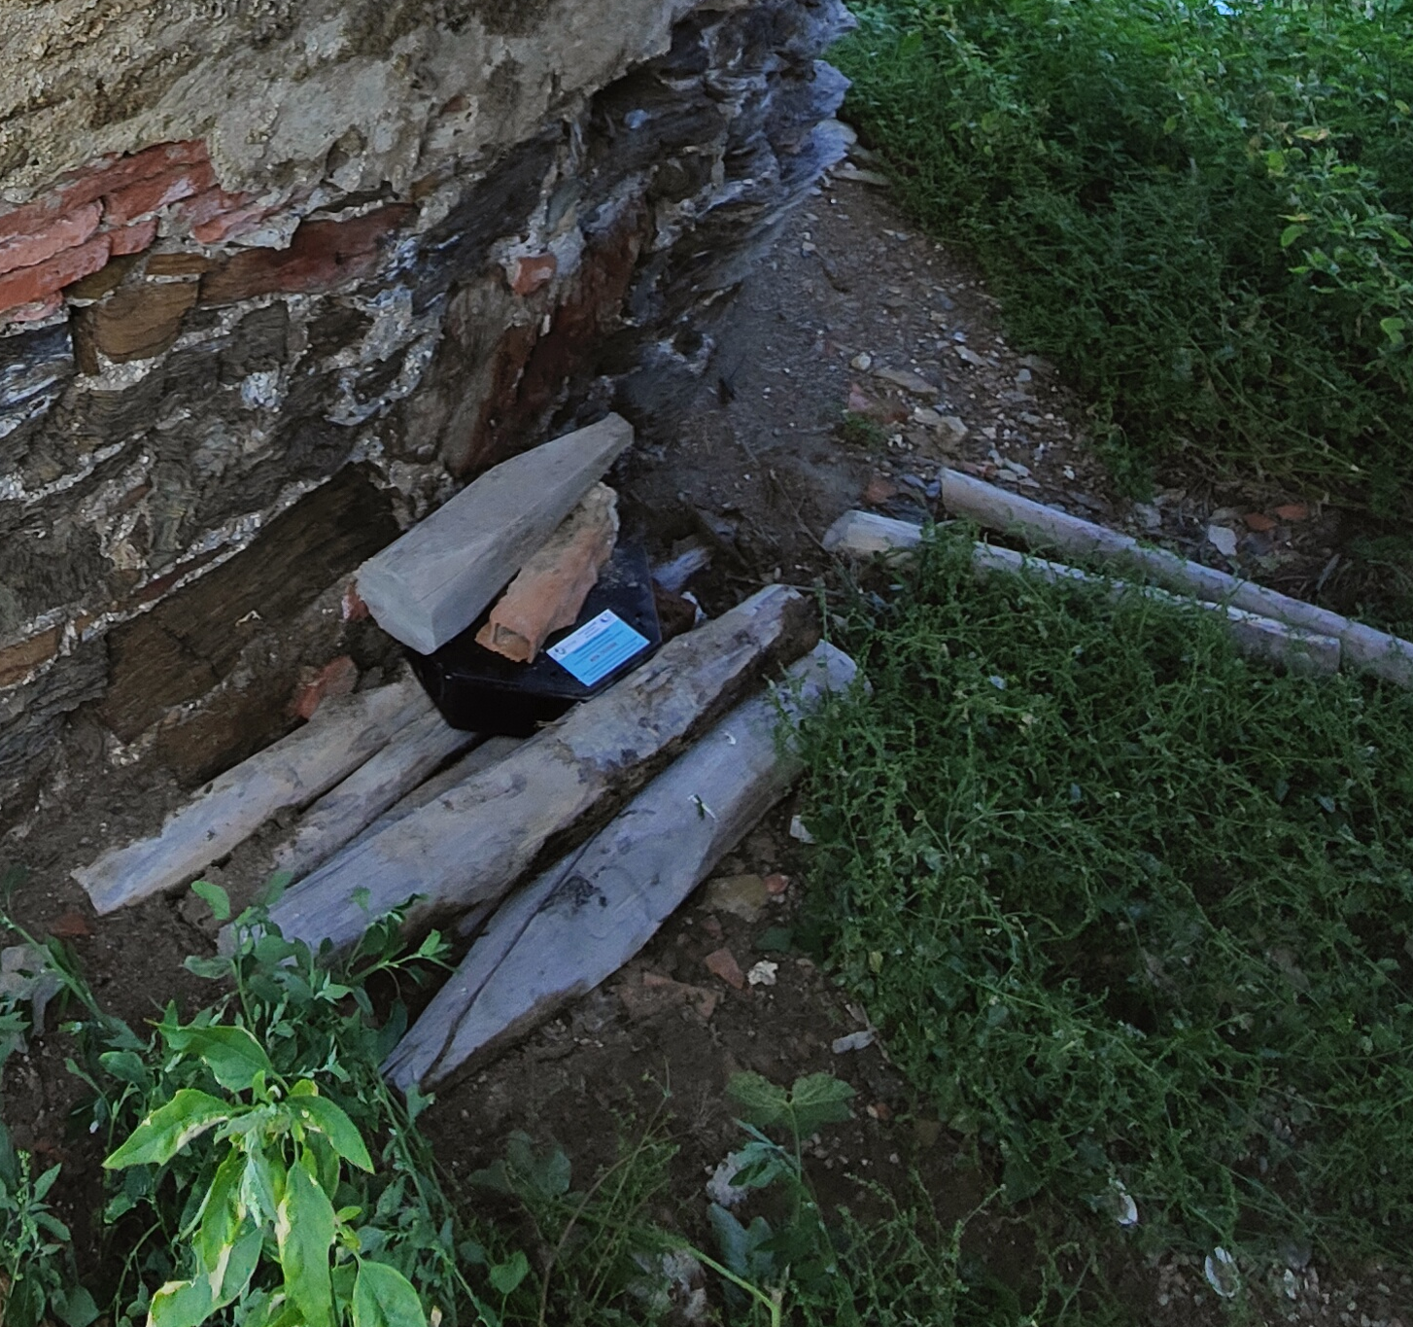
Life TETIDE - PNAT
Una buon sistema di biosicurezza post-frontiera
rilevamento precoce
e risposta rapida

Slide 19
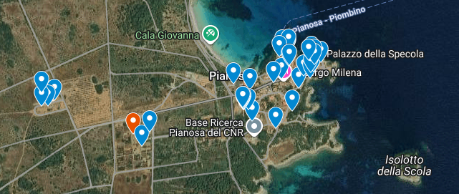
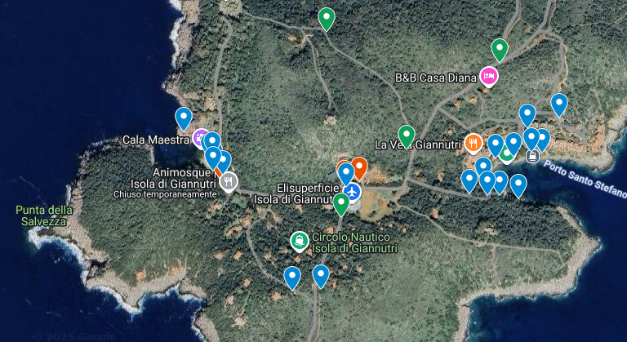
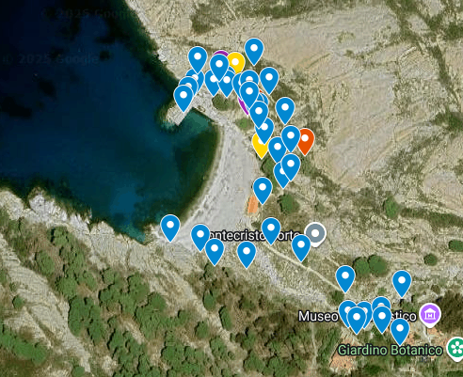
Life TETIDE
PNAT
Pianosa
Giannutri
Montecristo

Slide 20


Considerazioni finali
Prevenzione alle invasioni
Risparmio economico
Opportunità per comunità locali
Aumento della consapevolezza
Non si può fare ovunque
Serve collaborazione di molti
Complessità

Slide 21
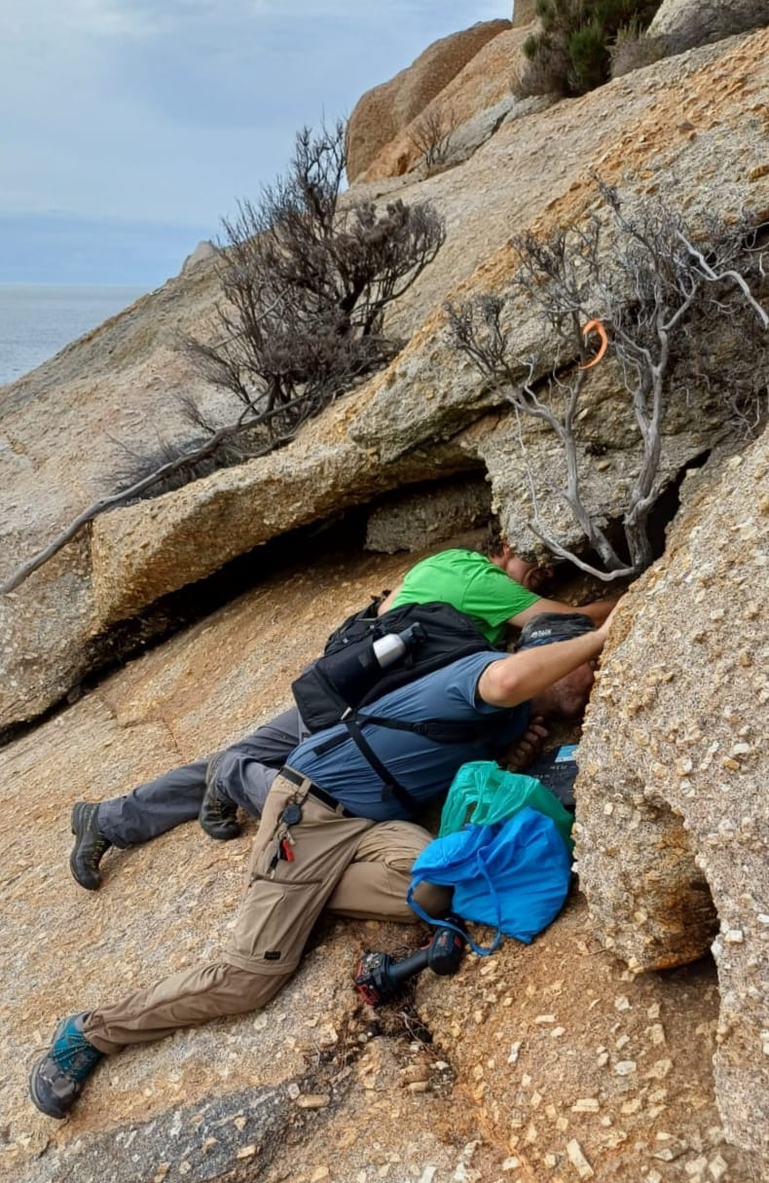
Grazie per l’attenzione

Slide 22


